Slide 1
Optické internetové pripojenie
Perceptron

Slide 2
Ciele
Predikcia vývinu internetových vlastností na základe zvoleného datasetu
Porovnanie jednotlivých hodnôt v rozličných „traffic“ modeloch
Vyhodnotenie výsledkov

Slide 3
Perceptron v Pythone
Import knižníc: numpy, pandas, matplotlib.pylot
Pandas – analýza dát, podobne ako Excel
Numpy – vedecké výpočty, matice, algebra
Matplotlib.pylot – vykresľovanie grafov na základe získaných údajov
from sklearn.model_selection import train_test_split – trénovacie a testovacie dáta

Slide 4
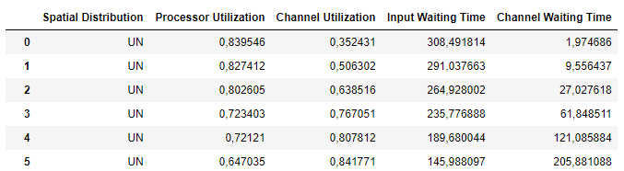
Dataset
Súbor údajov o optickom internetovom pripojení 470 x 5
3 „traffic“ modely: Uniform (UN), Hot Region (HR), a Perfect Shuffle (PS)
Dáta: Processor Utilization (Využitie procesora), Channel Utilization (Využitie kanálov), Input Waiting Time (Čakacia doba vstupov), Channel Waiting Time (Čakacia doba kanálov)

Slide 5

Dataset
Čistenie: 3 modely s príslušnými dátami vybratými na základe ich vzájomnej súvislosti
Export dát, spojenie do jedného súboru (Excel TEXTJOIN)

Slide 6

Perceptron
Určený na dichotomickú klasifikáciu (rozdelenie do 2 tried), pri ktorých sa predpokladá, že sú lineárne separovateľné
Perceptrónu sa prezentuje nejaký vstup a on vráti výstup. Získaný výstup sa porovná s očakávaným výstupom a vypočíta sa chyba, ktorú perceptrón spravil. Táto chyba sa potom použije na úpravu váh.
Naplnenie dát

Slide 7
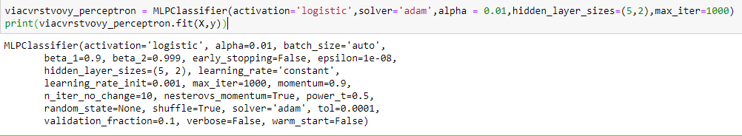
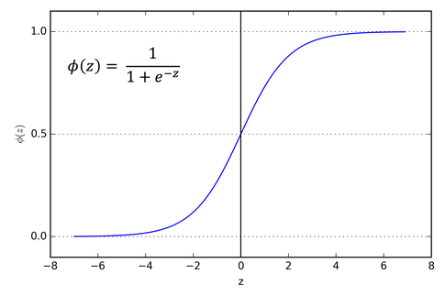
Perceptron
Rozdelenie dát na trénovacie (30%) a testovacie (70%)
Testovanie neurónovej siete
Aktivačná funkcia – logistic (Sigmoid) predstavuje hodnoty medzi 0 a 1. Používa sa najmä pre modely, kde musíme predpovedať pravdepodobnosť ako výstup.

Slide 8
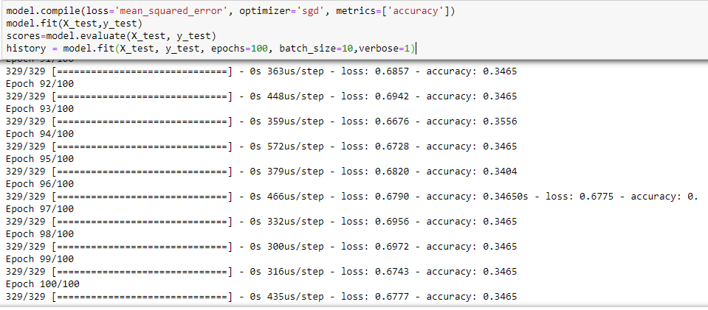
Vykreslenie presnosti a chybovosti
Získanie dát pre grafy

Slide 9
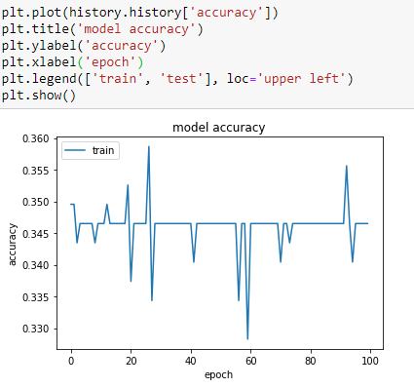
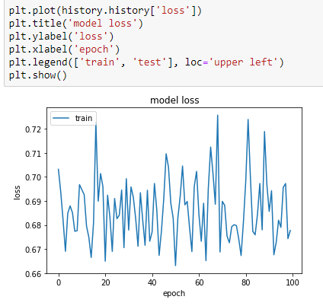
Vykreslenie presnosti a chybovosti
Vývoj presnosti siete
Vývoj chybovosti siete

Slide 10
Záver
Presnosť siete sa pohybuje okolo 35%, vyššiu presnosť by sme dosiahli použitím rozsiahlejšieho datasetu
Správne odhadnutie ďalšieho vývoju vlastností optického pripojenia na základe použitého datasetu je málo pravdepodobné

Slide 11
Zdroje:
https://sk.wikipedia.org/wiki/Perceptrón
https://naucse.python.cz/lessons/intro/pandas/
https://moodle.uiam.sk/pluginfile.php/73383/mod_resource/content/1/06.pdf
https://www.researchgate.net/figure/A-hypothetical-example-of-Multilayer-Perceptron-Network_fig4_303875065
https://towardsdatascience.com/activation-functions-neural-networks-1cbd9f8d91d6

